Slide 1
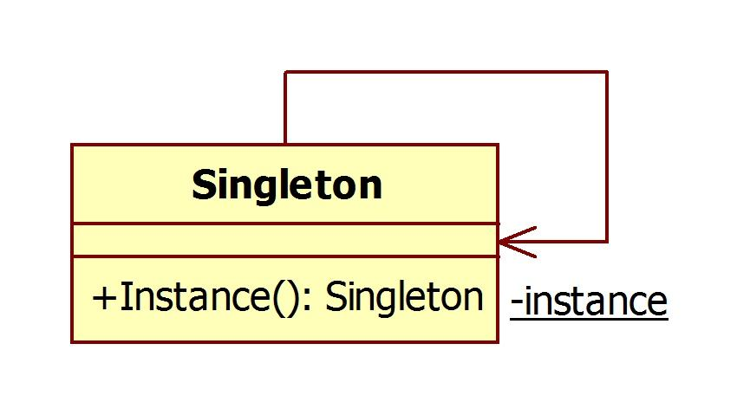
单例模式

Slide 2
单例模式的定义
保证一个类仅有一个实例，并提供一个访问它的全局访问点。
如线程池
全局缓存
浏览器中的window对象
…

Slide 3
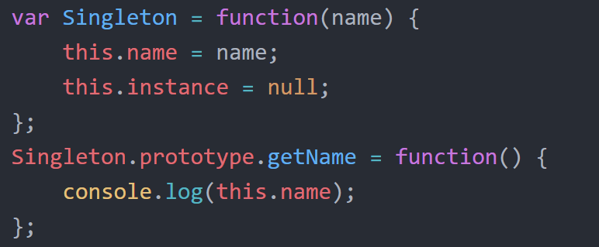
最简单的单例模式
定义一个函数
Notes:
要实现一个标准的单例模式并不复杂，无非是用一个变量来标志当前是否已经为某个类创建过对象，如果是，则在下一次获取该类的实例时，直接返回之前创建的对象。

Slide 4
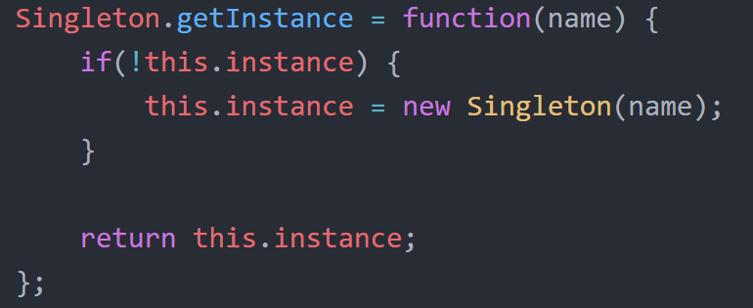
最简单的单例模式
实现一个获取单例的方法
Notes:
要实现一个标准的单例模式并不复杂，无非是用一个变量来标志当前是否已经为某个类创建过对象，如果是，则在下一次获取该类的实例时，直接返回之前创建的对象。

Slide 5
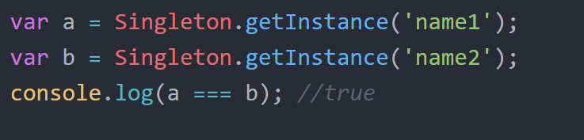
最简单的单例模式
运行结果
Notes:
要实现一个标准的单例模式并不复杂，无非是用一个变量来标志当前是否已经为某个类创建过对象，如果是，则在下一次获取该类的实例时，直接返回之前创建的对象。

Slide 6
最简单的单例模式
缺点
增加了这个类的“不透明性”
Singleton类的使用者必须知道这是一个单例类
跟以往通过new XXX的方式来获取对象不同，这里偏要使用Singleton.getInstance来获取对象。
虽然现在已经完成了一个单例模式的编写，但这段单例模式代码的意义并不大
Notes:
要实现一个标准的单例模式并不复杂，无非是用一个变量来标志当前是否已经为某个类创建过对象，如果是，则在下一次获取该类的实例时，直接返回之前创建的对象。

Slide 7
透明的单例模式
在下面的例子中，我们将使用CreateDiv单例类，它的作用是负责在页面中创建唯一的div节点

Slide 8
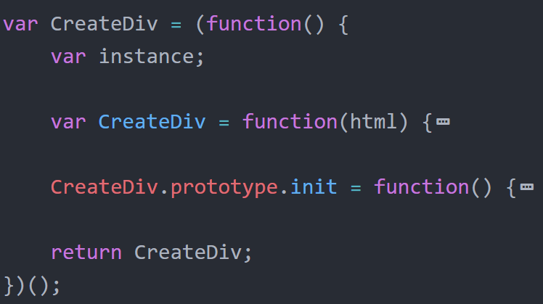
透明的单例模式
总体概览

Slide 9
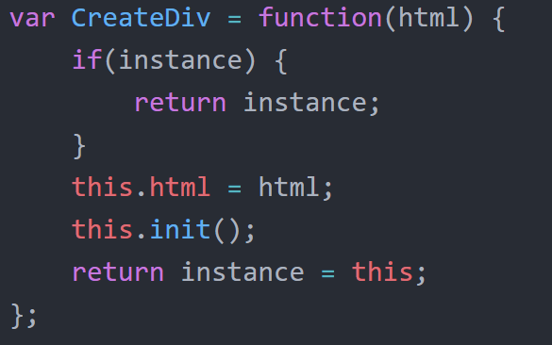
透明的单例模式
CreateDiv函数

Slide 10
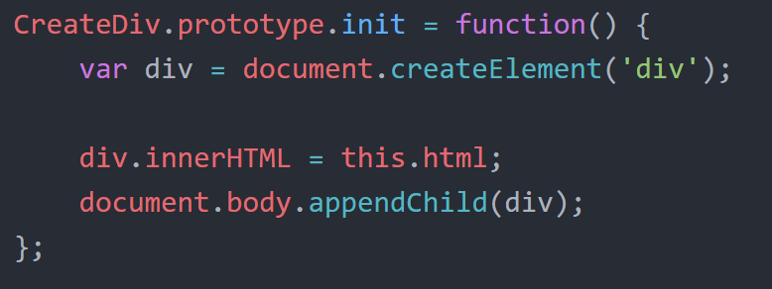
透明的单例模式
init函数

Slide 11
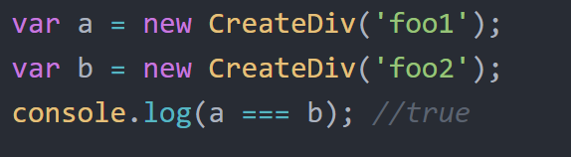
透明的单例模式
运行结果

Slide 12
透明的单例模式
缺点
程序复杂，阅读起来也不是很舒服
CreateDiv的构造函数实际上负责了两件事情
创建对象和执行初始化init方法
保证只有一个对象
很显然是违反了“单一职责原则”
Notes:
假设我们某天需要利用这个类，在页面中创建千千万万的div，即要让这个类从单例类变成一个普通的可产生多个实例的类，那我们必须得改写CreateDiv构造函数，把控制创建唯一对象的那一段去掉，这种修改会给我们带来不必要的烦恼。

Slide 13
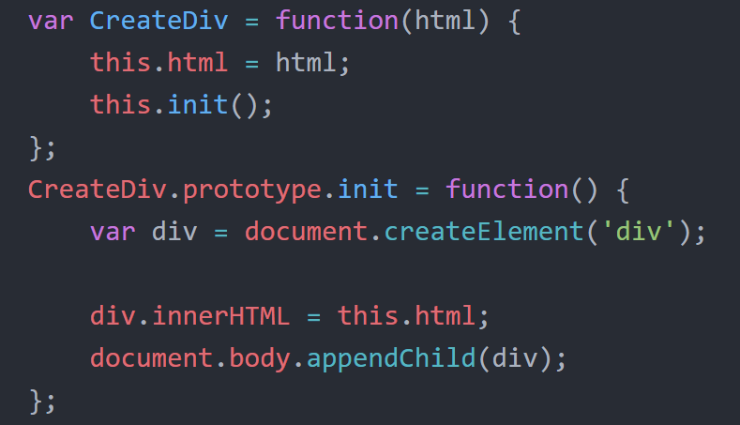
用代理实现单例模式
普通的创建div的类

Slide 14
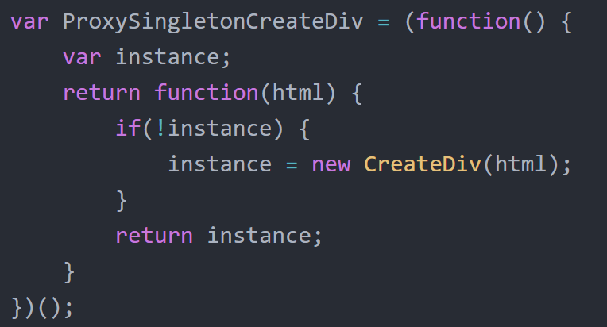
用代理实现单例模式
引入代理类

Slide 15
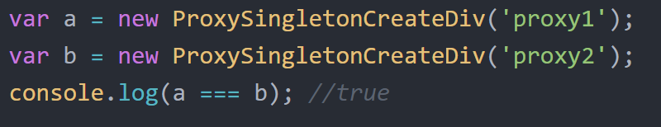
用代理实现单例模式
运行结果

Slide 16
用代理实现单例模式
总结
我们把负责管理单例的逻辑移到了代理类proxySingletonCreateDiv中
CreateDiv就变成了一个普通的类
它跟proxySingletonCreateDiv组合起来可以达到单例模式的效果

Slide 17
JavaScript中的单例模式
全局变量不是单例模式，但在JavaScript开发中，我们经常会把全局变量当成单例来使用。例如：var a = {};
但是全局变量比较容易被污染
解决的办法：
使用命名空间
使用闭包封装私有变量
Notes:
单例模式的核心是确保只有一个实例，并提供全局访问。

Slide 18
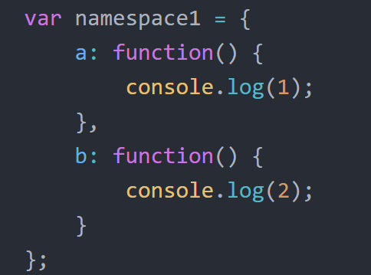
JavaScript中的单例模式
使用命名空间
最简单的方法依然是用对象字面量的方式：

Slide 19

JavaScript中的单例模式
使用命名空间
动态地创建命名空间

Slide 20
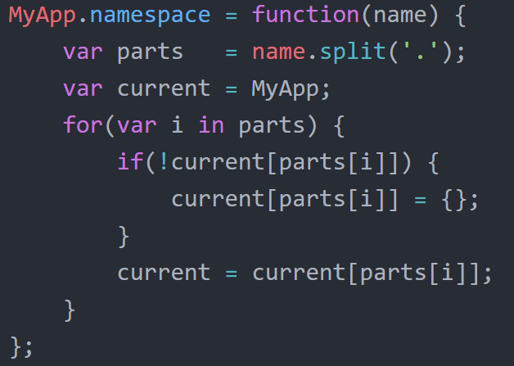
JavaScript中的单例模式
使用命名空间
动态地创建命名空间

Slide 21
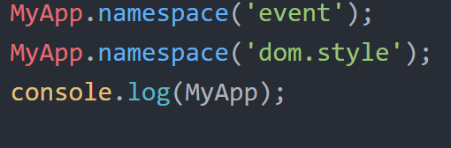
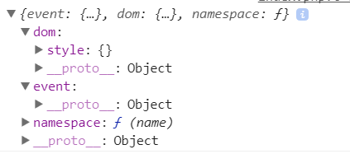
JavaScript中的单例模式
使用命名空间
动态地创建命名空间

Slide 22
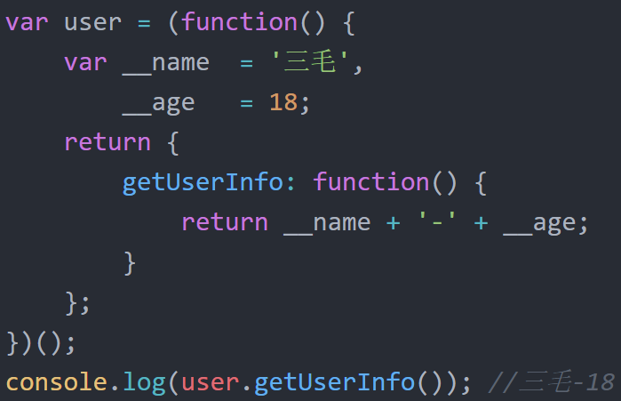
JavaScript中的单例模式
使用闭包封装私有变量
Notes:
我们用下划线来约定私有变量__name和__age，它们被封装在闭包产生的作用域中，外部是访问不到这两个变量的，这就避免了对全局的命令污染。

Slide 23
惰性单例
定义：惰性单例指的是在需要的时候才创建对象实例。
惰性单例是单例模式的重点，这种技术在实际开发中非常有用，有用的程度可能超出了我们的想象。

Slide 24
惰性单例
假设我们要创建一个登录浮窗，很明显这个浮窗在页面里总是唯一的，不可能出现同时存在两个登录窗口的情况。

Slide 25
惰性单例
第一种解决方案是在页面加载完成的时候便创建好这个div浮窗，这个浮窗一开始肯定是隐藏状态的，当用户点击登录按钮的时候，它才开始显示：

Slide 26
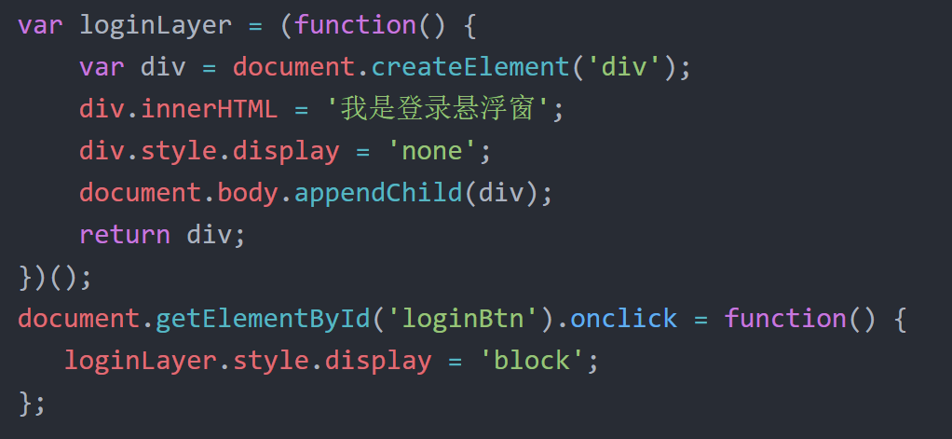
惰性单例

Slide 27
惰性单例
这种方式有一个问题，如果用户没有登录的需求，那么这个节点就属于多余的，白白浪费了资源
所以第二种解决方案就是在点击登录按钮的时候才去创建登录浮窗

Slide 28
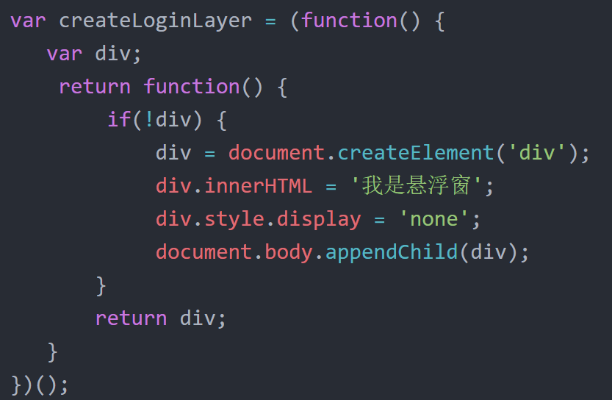
惰性单例

Slide 29
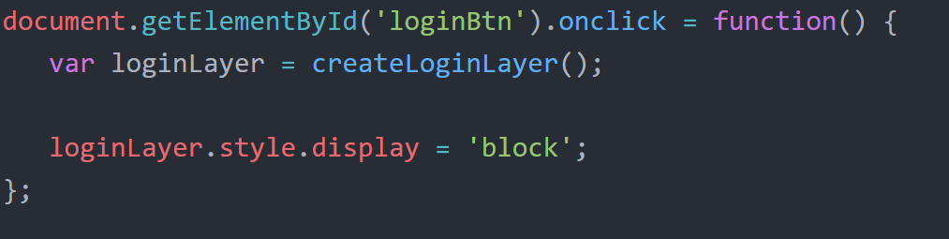
惰性单例

Slide 30
通用的惰性单例
前面我们完成了一个惰性单例的例子，但是还存在一些问题：
这段代码仍然是违反单一职责原则的，创建对象和管理单例的逻辑都放在createLoginLayer对象内部。
如果我们下次需要创建页面中唯一的iframe，或者script标签，用来跨域请求数据，就必须得如法炮制，把createLoginLayer函数几乎照抄一遍

Slide 31
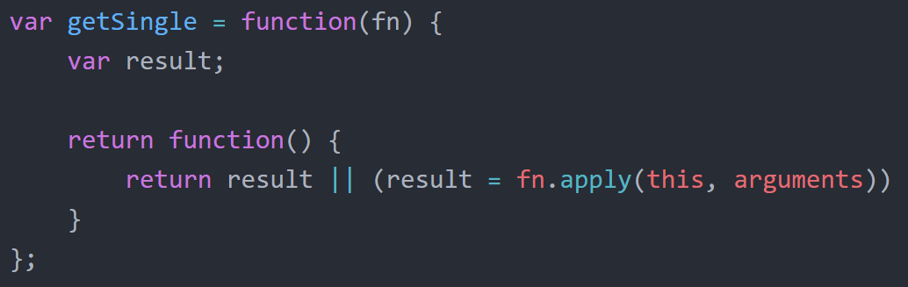
通用的惰性单例
管理单例的逻辑其实是完全可以抽象出来的：用一个变量来标志是否创建过对象，如果是，则在下次直接返回这个已经创建好的对象

Slide 32
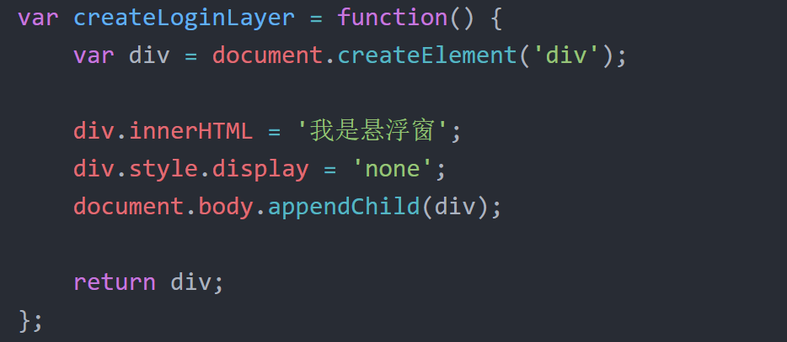
通用的惰性单例
创建悬浮窗：

Slide 33
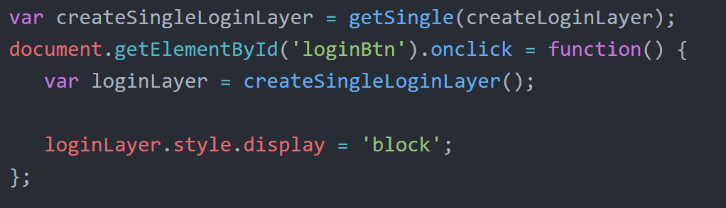
通用的惰性单例
创建单例的悬浮窗：

Slide 34
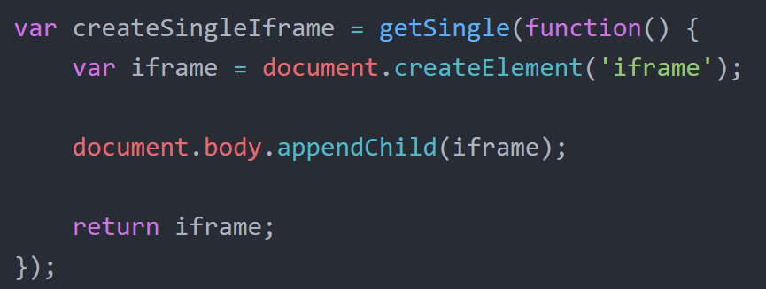
通用的惰性单例
创建单例的iframe：

Slide 35

再会

